Slide 1
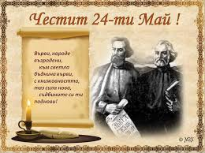

24 май - Ден на Светите братя Кирил и Методий и на българската просвета и култура 24. svibnja – Dan Svetih braća Ćiril i Metoda i Dan Bugarske prosvjete i kulture Pozdrav studenata Bugarskog lektorata na Zagrebačkom sveučilištu
Андреа Лончар - “Родна реч” (Ран Босилек)
Андреа Лончар - “Звуци и букви” (Калина Малина)
Андрия Върдоляк - “На Кирил и Методий” (Иван Давидков)
Даниела Шощарич - “Обич към книгата” (Веса Паспалеева)
Дария Харамина - “Св. Св. Кирил и Методий” (Константин Величков)
Дора Драгич - Легенда истина
Дорис Сулцер - “За буквите” (откъс) (Черноризец Храбър)
Ловро Клепац - 24 май - Ден на българската просвета и култура и на славянската писменост
Фран Матович - За празника 24 май

